Slide 1




Пізнаємо природу
5 клас
Урок 45
Як організми пристосувалися
до життя у водному і ґрунтовому
середовищах

Slide 2


Як організми пристосувалися
до життя у водному і ґрунтовому середовищах

Slide 3

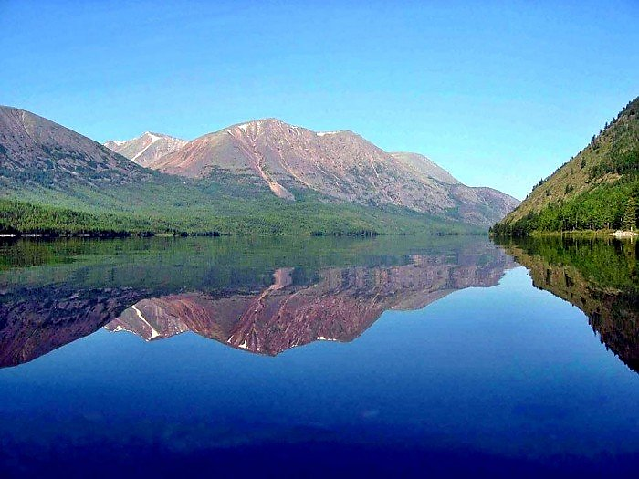
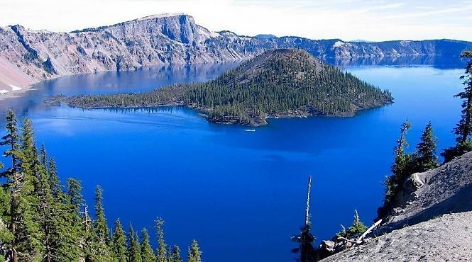
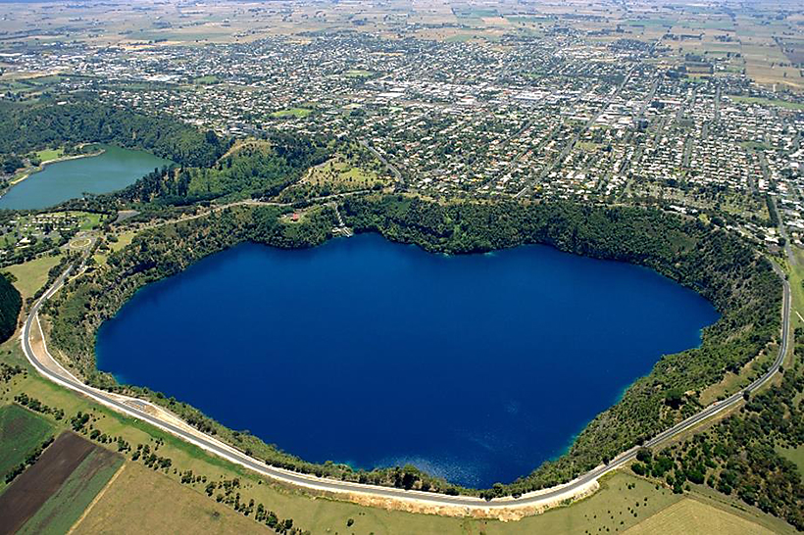
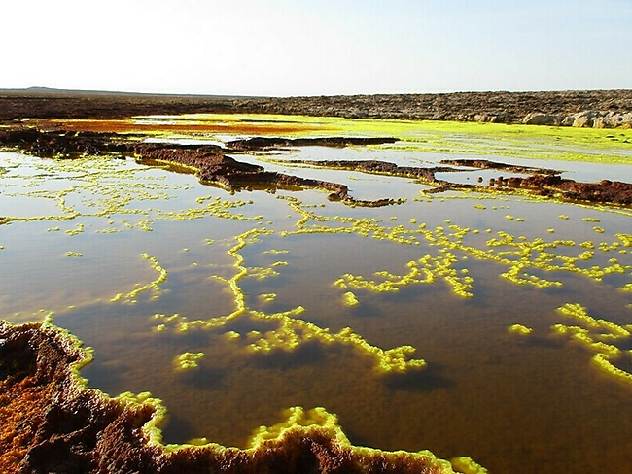
Назви відомі тобі водойми з прісною і солоною водою.

Slide 4
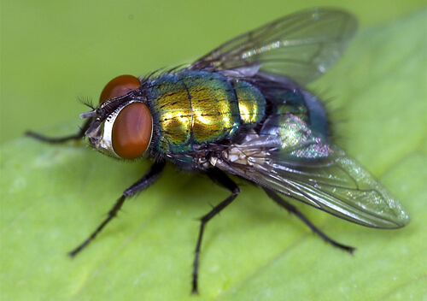
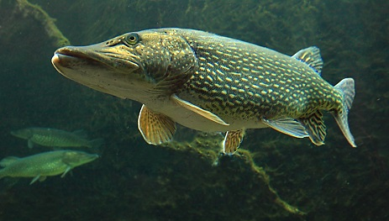
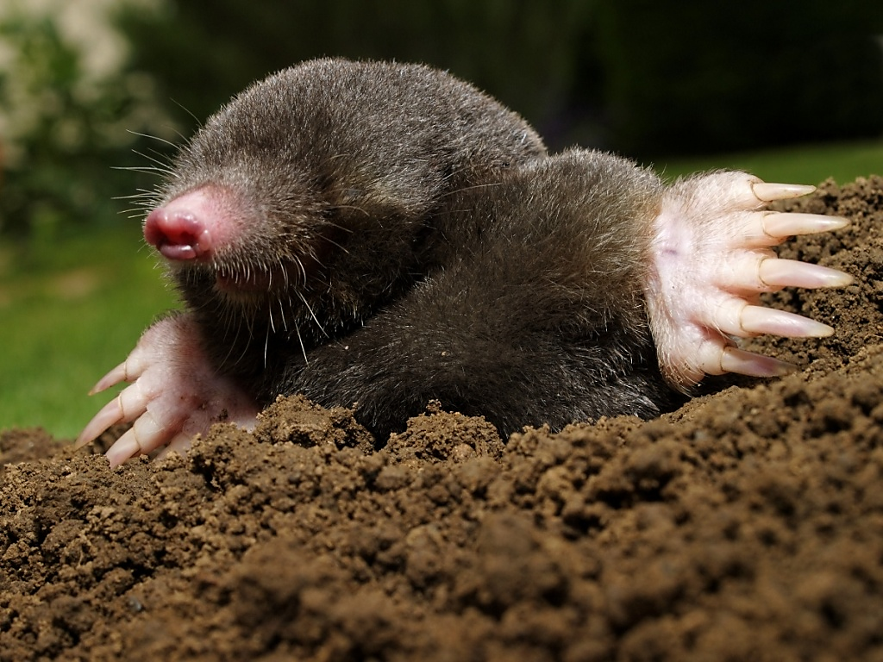
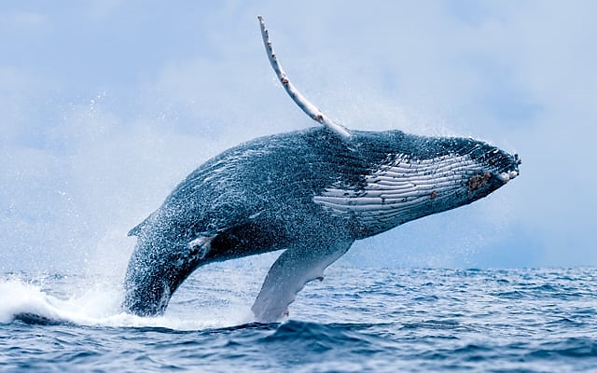
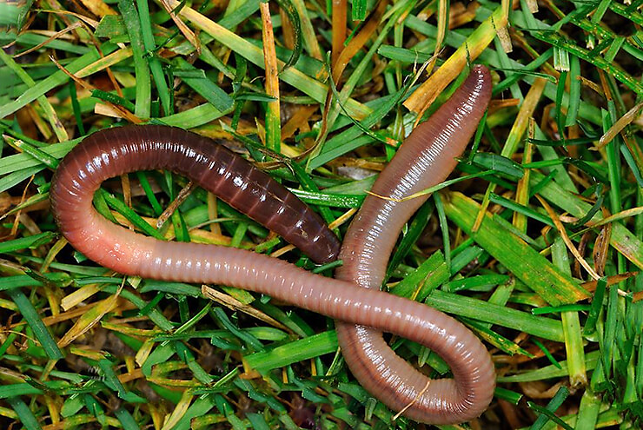
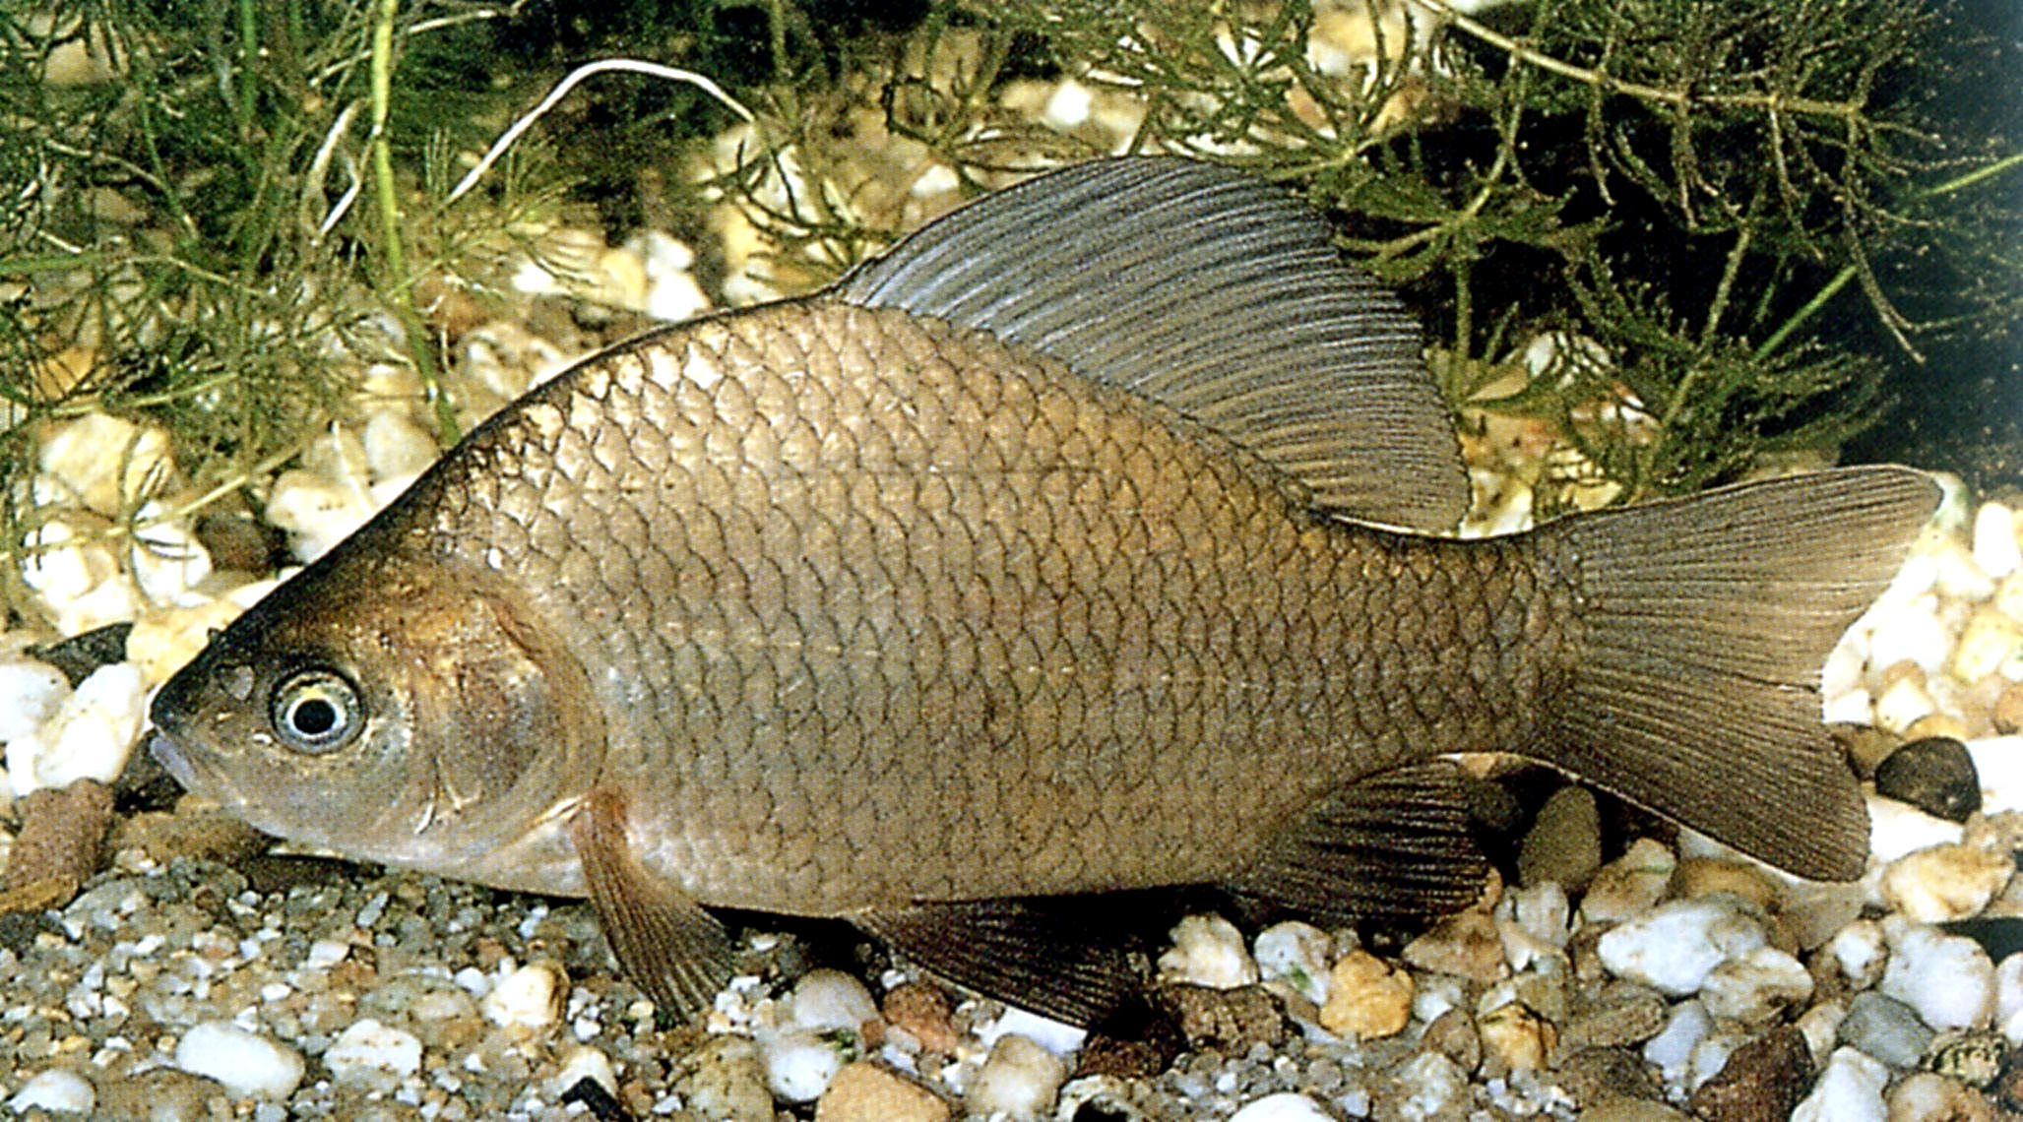
Вибери з переліку назви тварин, які живуть у водоймах: муха, кит, щука, дощовий черв’як, кріт, карась. Що у них спільного?

Slide 5
Повну презентацію дивіться у відеоуроці.

